Slide 1


ZOMI
集群计算系统挑战

Slide 2
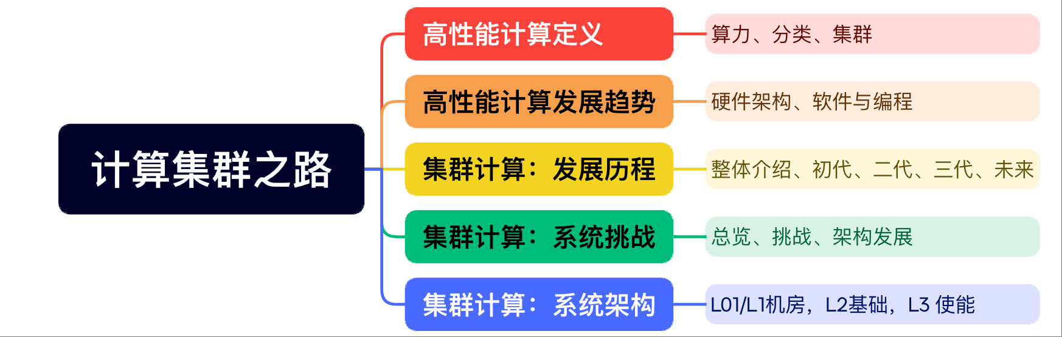
Content

Slide 3

Content
解决方案与平台（集群解决方案、软件平台与应用）
算力挑战（大规模训练、负载、组网）
集群架构（有效算力、可用度）

Slide 4
01
计算集群总览

Slide 5
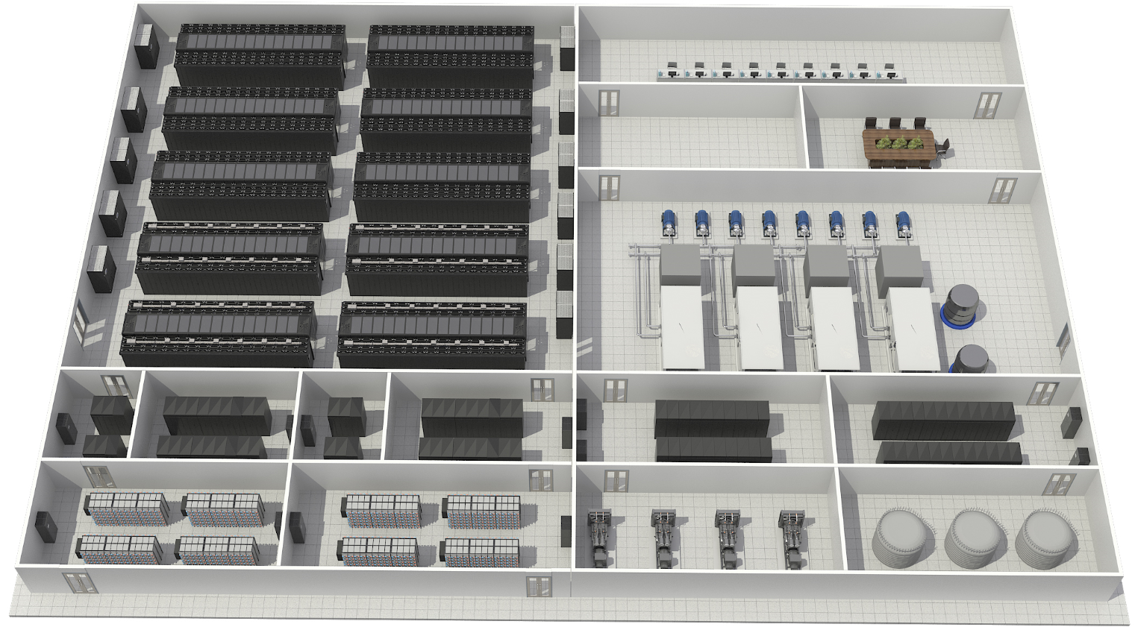
集群解决方案概览
集群系统架构分层
主控室
备件室
L4
应用与服务
数据业务及应用（大数据、互联网、HPC、AI等）
会议室
核心机房
L3
算力使能平台
多租户、虚拟化、分布式并行计算、运维&运营等
冷冻站
低压配电室
L2
算力底座
服务器、存储系统、网络系统及组网等
UPS室
中压配电室
L1
物理基础设施
供电/备电、制冷、布线、机柜、安防等
冷却塔
电池室
L0
基建楼宇系统
机房、配套楼宇土建、风火水电等
油机室
Notes:
0920：标题不合适
一层：展厅+中压/高压配电（含UPS+电池室）
二层：NOC Network Operation Center主控室 + 核心机房 + 变压器室
三层：核心机房 + 变压器室
室外：冷塔+冷水机组，柴电
===============================================
核心机房：2层，分为 风冷区（管理面）+液冷区（业务面） + NOC
其他的都放1层

Slide 6
集群系统软件平台与应用
AI计算中心
高性能计算中心
云数据中心
集群系统架构分层
AI训练服务
HPC服务
大数据服务
运营平台
L4
应用与服务
数据业务及应用（大数据、互联网、HPC、AI等）
AI平台
ModelArts
HPC平台
CCSuite
大数据平台
全栈统一
运维平台
全栈垂直优化
算力服务底座 (HCSO)
L3
算力使能平台
多租户、虚拟化、分布式并行计算、运维&运营等
HPC资源池
横向资源
复用
AI资源池
横向资源
复用
通用资源池
资源监控
告警日志
L2
算力底座
服务器、存储系统、网络系统及组网等
计算子系统(多样性算力)
存储子系统
网络互联
子系统
昇腾算力
鲲鹏算力
运维
可视化
GPU算力
x86算力
…
L1
物理基础设施
供电/备电、制冷、布线、机柜、安防等
高效液冷+高功率供电
L0
基建楼宇系统
机房、配套楼宇土建、风火水电等
一体化机房
Notes:
一层：展厅+中压/高压配电（含UPS+电池室）
二层：NOC Network Operation Center主控室 + 核心机房 + 变压器室
三层：核心机房 + 变压器室
室外：冷塔+冷水机组，柴电
===============================================
核心机房：2层，分为 风冷区（管理面）+液冷区（业务面） + NOC
其他的都放1层

Slide 7
02
集群计算挑战

Slide 8
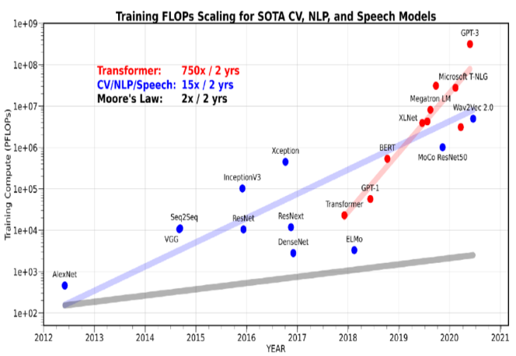
挑战/架构 | L0/L1机房 | L2算力底座 | L3智算使能
AI大模型训练算力需求爆发背后，负载的运行特征……
算力的“需”比“供”大200倍+
负载呈现出 高并行&网络化 的特征，集群成为大模型训练最佳算力平台
需
供
万级参数时代
亿级参数时代
万亿参数时代
2015~2018
2018~2022
2023~
750倍
每2年
VS
3倍
每2年
典型模型
参数
ResNet-50
2500万
GPT-1
1.7亿
GPT-4
1.8万亿
大模型算力需求
指数级膨胀
硬件算力供给
仅线性增长
计算需求
百TF级平台
1张GPU卡
X10倍
PF级平台
单服务器，8卡
X1000倍
EF级平台
AI集群，~万卡
互联需求
通用数据中心：
25Gb/s
X8倍
互连带宽≥100Gb/s
节点内卡间互联
X28倍
互连带宽≥xxxGB/s
超节点+网络互联
存储需求
GB级存取
-服务器硬盘
X100倍
TB级存取
-服务器硬盘
X1000倍
PB级存取
-高并发多级存储
Source: OpenAI, ARK Invest, Nvidia, AI and memory wall

Slide 9
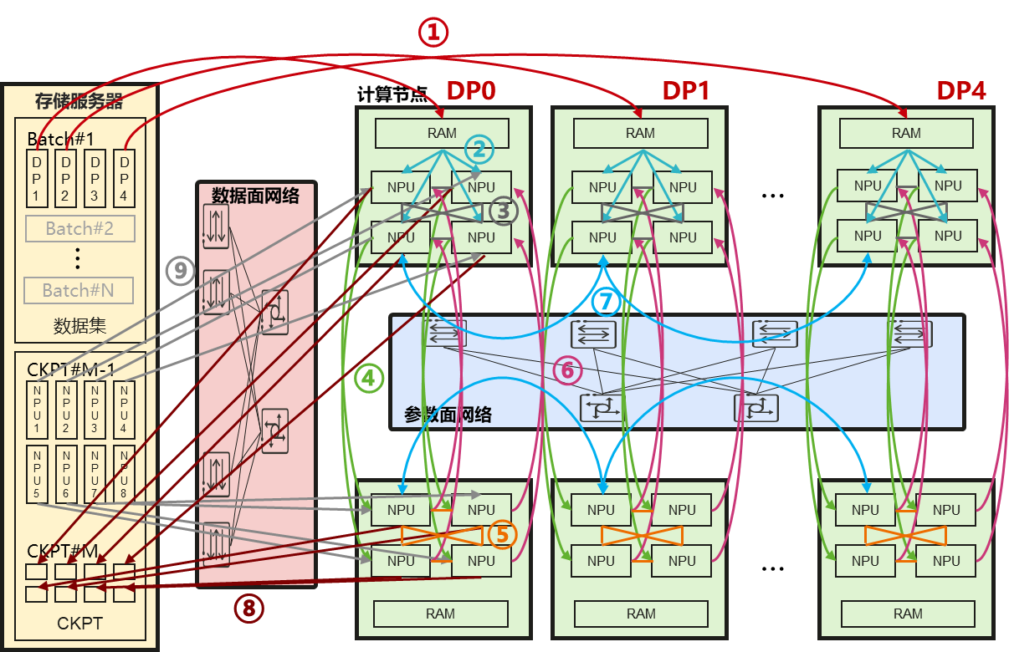
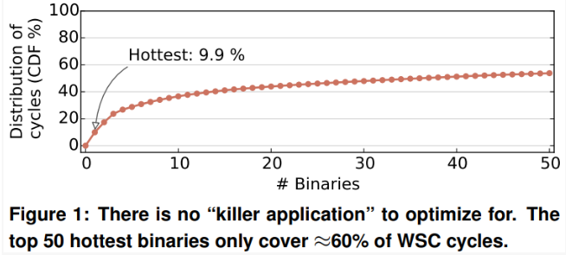
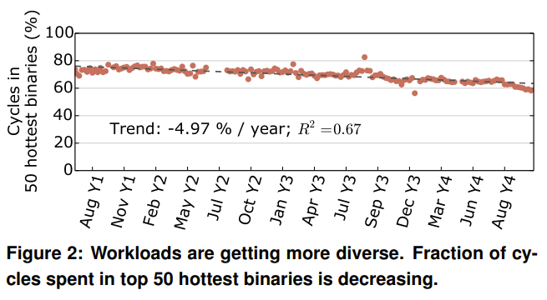
挑战/架构 | L0/L1机房 | L2算力底座 | L3智算使能
智算集群追求更好的承担负载，负载运行特征决定了 智算与通算 的应用亲和设计差异
通算负载：负载多样、分散、任务间关联少；
多数负载在单个服务器内闭环
智算负载：负载横跨整个算力中心的所有节点，呈现出 网络化、高并行特征，任务间紧耦合甚至同步关联
N个负载运行在M个服务器上，服务器之间松耦合
高并行协同挑战：1个负载运行在全部服务器上，计算+通信+存储IO紧耦合
TP并行同节点内卡间通信
PP并行PoD内不同节点间对应编号卡间通信
DP并行跨PoD通信
训练过程中CKPT周期性写入存储，故障时从存储回调
大数据
数据库
虚拟化
云存储
MRS
服务
DMS
服务
虚机/容器
服务
存储
服务
将当前Batch数据根据DP切分并传输到对应节点
数据加载到NPU上运算
前向传播TP通信
前向传播PP通信
反向传播TP通信
反向传播PP通信
DP通信，同步梯度数据
[周期性]保存CKPT
[故障时] 恢复加载CKPT
云数据中心集群
负载类型多样化，多数负载在单服务器内闭环，难以做针对性集群设计
大模型训练时长 = 计算时长+通信时长+存储IO时长 - 可隐藏通信时长 - 可隐藏IO时长
提升互连带宽降低通信时长
提升存储性能，降低IO时长
计算+网络协同，尽可能隐藏通信； 计算+存储协同，尽可能隐藏IO时长
*Source： Profiling a warehouse-scale computer
传统数据中心上应用分散，TOP50热点应用只占用了60%的cycle，并且4年还下降了4.97%
只能针对特定应用进行软件优化，但不足以针对某一类应用进行专门的集群设计
高可用挑战：单任务数万卡全机并行，任一部件/节点故障将导致训练中断
需要系统级可靠性设计
故障实时感知、智能定界定位、快速恢复

Slide 10
挑战/架构 | L0/L1机房 | L2算力底座 | L3智算使能
某运营商客户万卡智算参考架构：支持千亿稠密/万亿稀疏大模型长稳训练
XX客户
华为
开源
三方
AI大模型行业与生态应用
L4
大模型
应用
大模型
语言大模型
图像大模型
多模态大模型
MindStudio
模型迁移工具/文档
大模型加速
大模型算力加速
模型开发、调优
L3
智算使能
基础使能&智算平台
智算平台
PyTorch
MindSpore
容器集群调度平台（K8S）
MindX DL
云管服务
计算管控服务
网络管控服务
存储管控服务
运维服务
运维管理服务
L2
算力底座
CANN
(Compute Architecture for Neural Networks)
CCAE
（Cluster Computing Autonomous Engine）
安全可信OS
通用计算
AI计算
网络
存储
NCE / NCE-FI
（Network Cloud Engine/
NCE-FabricInsight）
参数面
业务面
数据面
L0/L1
机房配套
液冷方舱微模块
液冷柜 风冷柜 CDU 列间空调 二次管路
液冷机柜
Atlas 900 A2 PoDc
智能配电小母线
末端空调
基础配套设施 冷源 高低压配电（含列头柜） 柴发
Notes:
文本，两到3轮收敛，视频X轮
体现怎么设计集群的方法-需要考虑如何呈现
大模型对于算力的需求是呈指数级膨胀式增长的，而硬件算力的供给能力是呈线性增长的，因此，目前对于算力的需求量要比硬件算力供给量高出200倍以上。
那么，同时伴随着模型参数的不断增长，在万亿参数时代下的模型训练中，不仅需要大算力，同时对于网络、存储的协同诉求也与日剧增。
所以，单机的服务器已经不能够满足万亿参数时代下的大模型训练，只有通过AI集群的方式，才能够更好的满足大规模分布式训练场景诉求，
因此，集群是大模型时代下的必然选择，集群系统的创新，也必然会加速中国AI的创新。

Slide 11
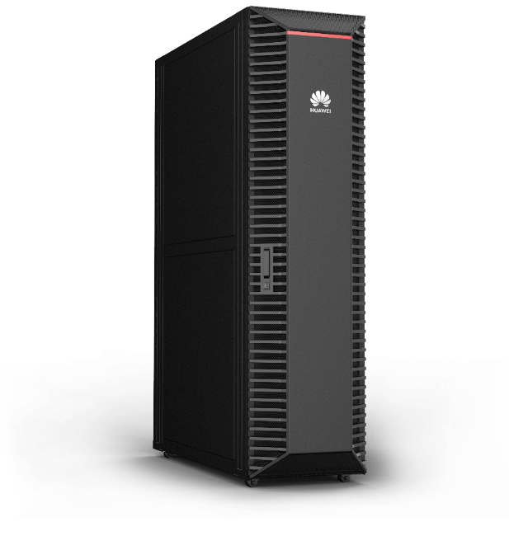
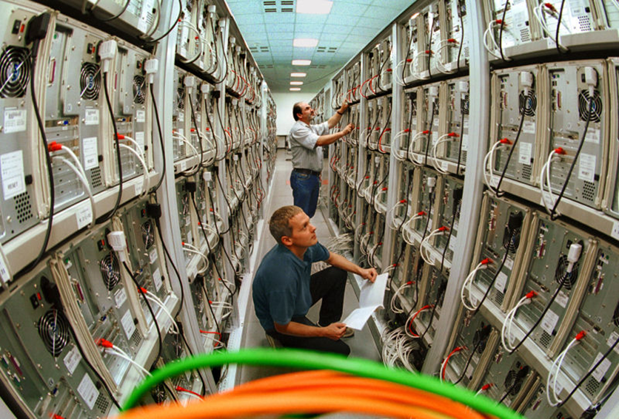
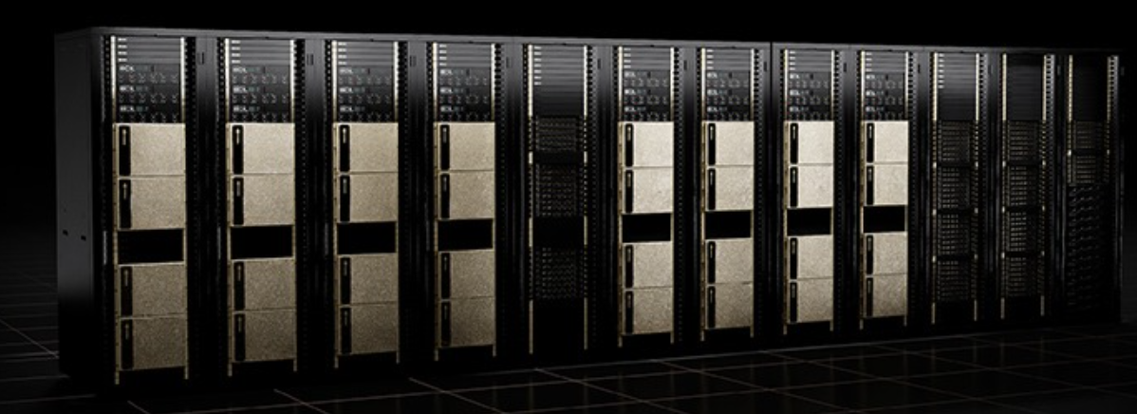
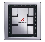
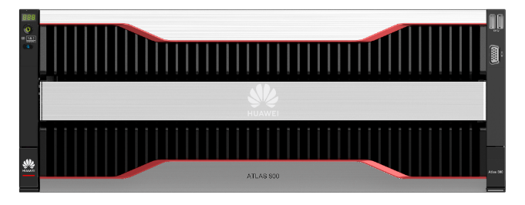

挑战/架构 | L0/L1机房 | L2算力底座 | L3智算使能
智算集群架构演进：超大规模高速互联，提升有效算力，AI负载更亲和
8 *
单机多卡
风冷服务器集群
液冷PoD集群
超节点集群
AI智算集群架构设计思考
L3智算使能
（基础使能&智算平台）
调度平台 | XX云
MindX | CCAE智能运维...
公有云多租算力存力运力可分可合
算力池化支撑AI高效训练
大模型训练对计算&通信架构强亲和
CCAE故障管理支撑集群高可用
L2算力底座
计算 | 网络 | 存储...
算网/算存/存网协同、软硬协同、全栈优化
提供长稳算力底座，达成极致算效
L0、L1机房配套
能效 |供电 | 承重 ...
高密、高功、液冷配套 = 低PUE，高能效

Slide 12
挑战/架构 | L0/L1机房 | L2算力底座 | L3智算使能
建设领先智算集群需要考虑的四大关键要素
1
基础设施的先进性
2
超大规模集群互联技术
芯片TDP
满负荷功耗
平均功率密度
20~60kW/架
GPU/NPU
12kW/柜
5~8kW/架
千亿稠密
十万亿稀疏
单模态
多模态
H100
A100
700W
300W
300W
400W
3~4kW/架
250W
更大规模组网
+
网络均衡负载
多级存储技术的应用
单节点
↓ 超节点
16~19
20~21
2022~
~16年
17-21年
22-25年~
Source： ODCC《数据中心功率密度演进白皮书》和 公开资料整理
芯片TDP功耗的上升，使液冷技术应用成为必然
智算进一步拉高功耗密度需求，单机柜超过50kW
智算中心基础设施不同于传统机房，走向以算力为中心的规划设计
需考虑单位功率密度提升、规模液冷技术的应用和网络工程部署
大模型从千亿稠密走向万亿稀疏，从单模态走向多模态
带来对于大规模组网、负载均衡、多级存储，及未来超节点的技术需求
3
集群高可用&易运维
极致算力使用效率
4
单机执行效率（有效算力）
集群并行效率（线性度）
千万器件全机运行
故障频次高，管理难
万卡级超复杂应用
问题定界定位复杂
万亿参数大作业
断点续训恢复缓慢
伴随模型规模增大，引发单机执行中内存和I/O瓶颈、计算交互损耗、资源调度不均等问题，影响模型算力利用率MFU
集群规模增大，各类并行的通信额外开销将影响算力利用率的保持度，即线性度，进而影响训练效率和成本
软硬件故障
模式复杂、种类多
典型硬件故障定位X天
应用类复杂故障定位时间
可长达XX天
万卡集群长稳仅X级
平均恢复时长XX级
集群需要通过软硬协同、算存网云全栈协同来综合提升算力使用效率
集群运维需要考虑跨产品故障定界定位、训练任务及时恢复等多个难题

Slide 13
03
集群计算架构

Slide 14
挑战/架构 | L0/L1机房 | L2算力底座 | L3智算使能
AI智算集群架构顶层设计：围绕 集群规模*计算效率 持续提升有效算力
8*大模型参数量*有效样本量
集群有效算力 = (单卡算力*NPU卡数) * 计算效率 ≈
训练时长
集群规模
计算效率
单机8卡→百卡/千卡→万卡→十万卡
计算效率 = 单机执行最优 & 集群并行最优 & 中断时间最短
模型发展驱动
模型算力利用率（MFU）
算的更快：提升算子、算法效率
算的更省：降低调度和计算开销
运的高效：提升参数交换带宽和网络利用率
 | 2024 | 2025
模型 | GPT-4 | GPT-5（推测）
参数量 | 1.8T | 5T
训练Token量 | 13T | 36T
训练时长目标（天） | 100 | 100
算力需求 （E flops fp16） | x.x | xx.x
等效卡数 | xxxx | xxxx
对应集群算力档位 | xE xxxx卡 | xxE xxxx卡
万卡集群线性度
高效并行：架构亲和的模型切分策略
高效通信：
增大参数面热点通信带宽和覆盖范围
降低冲突，持续提升网络利用率
少出故障：硬件高可靠、训前压测检查
快速恢复：断点续训，快速定界+快换快修
故障恢复时间（MTTR）
Notes:
文本，两到3轮收敛，视频X轮
体现怎么设计集群的方法-需要考虑如何呈现
大模型对于算力的需求是呈指数级膨胀式增长的，而硬件算力的供给能力是呈线性增长的，因此，目前对于算力的需求量要比硬件算力供给量高出200倍以上。
那么，同时伴随着模型参数的不断增长，在万亿参数时代下的模型训练中，不仅需要大算力，同时对于网络、存储的协同诉求也与日剧增。
所以，单机的服务器已经不能够满足万亿参数时代下的大模型训练，只有通过AI集群的方式，才能够更好的满足大规模分布式训练场景诉求，
因此，集群是大模型时代下的必然选择，集群系统的创新，也必然会加速中国AI的创新。

Slide 15
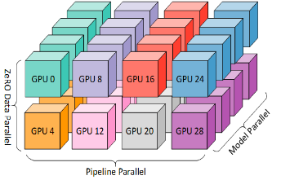



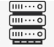
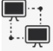

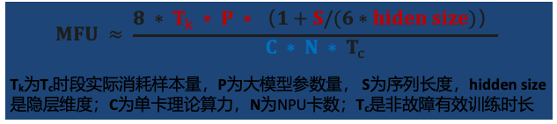
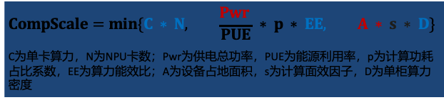
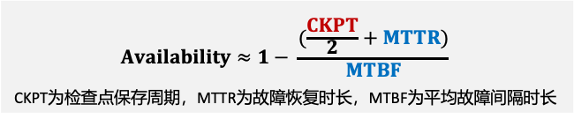
AI智算集群设计主线：将整集群作为一台计算机来设计(DC as a Computer)，以实现大模型负载亲和
挑战/架构 | L0/L1机房 | L2算力底座 | L3智算使能
领先的智算集群 = 算力规模 * 算力利用率 * 可用度
算力规模
理论峰值10EF级→100EF级→ZF级
算力利用率
模型实际利用算力 / 理论算力
可用度
保障大模型训练长时稳定运行
$$CompScale=min\{C ∗ N, \frac{Pwr }{PUE} ∗ p ∗ EE, A ∗ s ∗ D\}$$
C为单卡算力，N为NPU卡数；Pwr为供电总功率，PUE为能源利用率，p为计算功耗占比系数，EE为算力能效比；A为设备占地面积，s为计算面效因子，D为单柜算力密度
$$MFU ≈ \frac{8 ∗ T_{k} ∗ P ∗（1+S/(6∗hiden size)）}{C ∗ N ∗ T_{c}}$$
T_{k}为T_{c}时段实际消耗样本量，P为大模型参数量， S为序列长度，hidden size是隐层维度；C为单卡理论算力，N为NPU卡数；T_{c}是非故障有效训练时长
$$Availability≈1− \frac{(\frac{CKPT}{2}+MTTR)}{MTBF}$$
CKPT为检查点保存周期，MTTR为故障恢复时长，MTBF为平均故障间隔时长
基础设施&硬件&软件协同设计突破规模上限
集群并行最优&单机执行最优
软硬协同高可靠&故障快速恢复
基础设施
硬件能力
软件能力
管理：支持数千~万级节点云化纳管&资源池化
调度：支持数千~万级节点资源管理&作业调度
运维：『弹性敏捷+规建维优』自智运维
系统级高可用性设计（MTBF故障少）
硬件高可靠：冗余/容错设计
系统高可用：软硬件协同高可用设计
运行状态备份（恢复损失小）
缩短备份周期、异步CKPT保存
故障快速恢复（MTTR恢复快）
故障感知：训前健康检查，故障智能预测；训中分钟级感知；跨界亚健康感知
快速定界：海量日志分析、分钟级网络流程分析、存储故障及性能分析、故障模式库inside
快速恢复：自动断点续训≤30min、CKPT分钟级加载
集群并行最优
机房
供电
液冷
模型并行切分最优
同AZ
超大机房
MW~GW
PUE≤1.2
DP数据并行、TP张量并行、 PP流水并行、EP专家并行
算网协同提升网络性能
节点
互连
万卡~十万卡
高速无损互连
存储
高并发
(数千客户端)
高带宽
（TB级）
高IOPS
（亿级）
全网负载均衡：算网联合全局通信优化，解决参数面大象流多打一拥塞，提升带宽利用率和训练效率
大带宽加速参数交换：构建独立高速总线平面，加速无法掩藏的TP和EP热点流量
高密
高能效
单机执行最优
CANN层架构亲和、算子调优、选择性重计算……
注：本页公式中红色项为集群建设/大模型训练应用参数，蓝色项为解决方案提供商规格参数，黑色项为常数或共同作用项

Slide 16
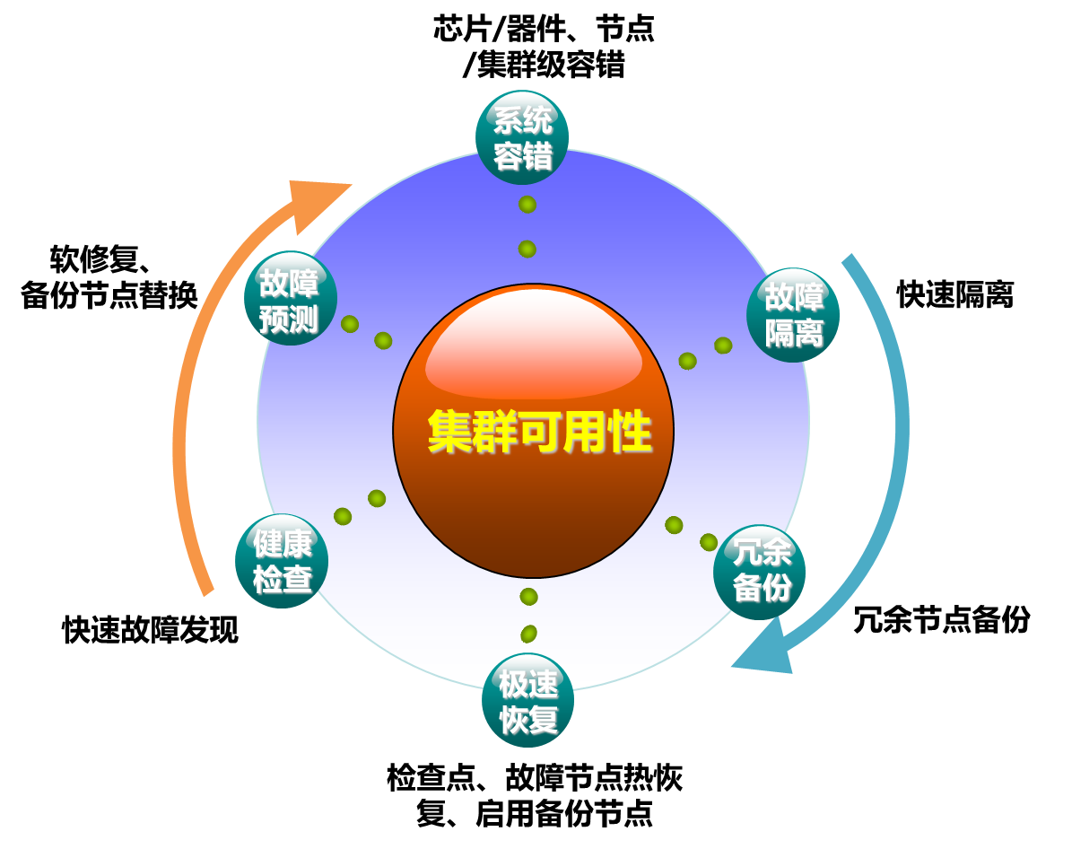
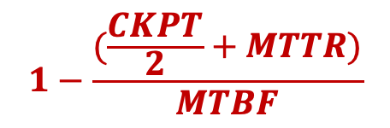
挑战/架构 | L0/L1机房 | L2算力底座 | L3智算使能
AI智算集群架构顶层设计：系统提升集群可用性，提升有效训练时间
$$1−\frac{(\frac{CKPT}{2}+MTTR)}{MTBF}$$
平均故障间隔MTBF
集群可用度 ≈
CKPT
保存周期
故障恢复时长MTTR
故障发生
故障恢复
再次故障
提升故障检测能力：
多层拦截：
上线前冒烟拦截：针对重点模块压测，拦截早期失效；重点拦截现网高频问题
准入检查：
节点的基础配置、关键系统服务检查、单机压力测试
慢节点检测：增加硬件性能检查，检出慢节点
任务运行中实时故障诊断：
启动前环境检查，驱动版本，系统配置，环境变量等预检
资源定期巡检：
优化检测方法：增加故障订阅处理，缩短故障发现时长
分层检测：增加带外故障处理，分层故障快速汇总处理
提升故障快速恢复能力：
故障快速感知：构建昇腾故障模式库，提升硬件故障的感知能力，缩短硬件故障的响应时间
数据和CKPT快速保存：支持重调度时数据快速搬运(包括数据/checkpoint/镜像)，降低节点重调度数据复原时长，提升快速恢复效率
计算图和算子编译缓存：支持图编译缓存加载，快速恢复用户业务作业
NPU在线复位：支持NPU热复位&原地作业复位，提升快恢能力、稳定性和连续性
Pod/Job重调度：感知故障后支持单节点/训练作业重调度
基于模型的可靠性系统工程（ MBRSE）
全栈故障注入验证

Slide 17
总结与思考

Slide 18
面向十年百倍增长，定义未来集群计算6大技术特征
柔性资源
全池化
柔计算
泛协作
数据中心 算力和能效 实现十年百倍增长
全球AI算力规模
105 ZFlops（FP16），十年增长500倍
多样泛在
大集群
新型态
融算力
安全智慧
高安全
高可靠
高智能
集群计算
2030
算力能效
350TFlops（FP32）/KW，十年增长百倍
负载亲和
大小芯
新算力
新存储
对等互联
超融合
高性能
光内生
集群网络互连速率
3.2Tbps，增长10倍
零碳节能
绿供电
新储能
液制冷

Slide 19
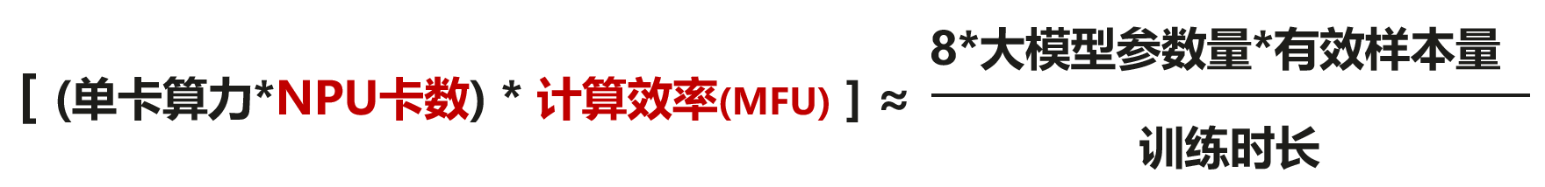
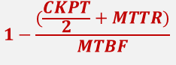
Summary
1、大模型训练负载呈现出 高并行&网络化 的特征，集群成为最佳算力平台
2、集群建设关键要素：基础设施先进性、超大规模互连、极致算力效率、集群高可用&易运维
3、围绕集群规模、计算效率、长稳运行发力，打造应用亲和的集群架构，最大化使能有效算力
4、集群有效算力 =
5、集群可用度A ≈

Slide 21
引用与参考
https://zhuanlan.zhihu.com/p/683671511
PPT 开源在：https://github.com/chenzomi12/AIInfra

